Slide 1


1
2
3
4
Data Preparation and Cleaning with AI
5

Slide 2
Agenda
1
2
The basics of data, and data storage
What is Data Cleaning and why it is essential
The basic steps of Data Cleaning
How can we use AI to streamline the process?
Avoiding biases and mistakes
3
4
5

Slide 3
The Data Analysis Process
1
2
Data cleaning
Data analysis
The complete process
3
4
5
1
2
3
4
5
Data exploration
Conclusions presentation
Notes:
איפה אנחנו בתהליך ניתוח הנתונים
ניקוי נתונים -להכיר את הנתונים שלי, להכין אותם לניתוח
אקספלורציה של הנתונים - בשביל לקבל אינטואיציה ולהבין מי נגד מי
ניתוח בפועל של הנתונים - סטטיסטיקה, שאילת שאלות נכונות, ויזואליזציה
הצגת המסקנות - ויזואליזציה, דשבורדים
התהליך השלם - פרויקט סיכום

Slide 4
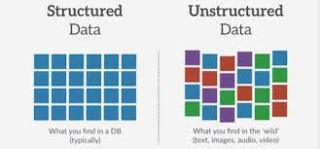
First - What is Data and How is it Stored?
1
The term “data” refers to items of information that exists in the world consisting of numbers, letters, symbols, etc.
2
3
We create data all the time - using social media, shopping online, navigating using Waze.
There are 2 ways to store data -
4
5
We will learn to analyze structured data, since most of the tables you will deal with in the future will likely be in that format.
Notes:
דוגמאות
יש שני סוגים של דאטה:
מידע מובנה - מידע שיכול להיכנס לטבלה (לשאול את הקהל איזה מידע יכול להיכנס לטבלה) ואז לתת דוגמאות - כתובות, מיילים, טקסט, מספרים
מידע לא מובנה - מידע שלא יכול להיכנס לטבלה (לשאול את הקהל איזה מידע לא יכול להיכנס לטבלה) ואז לתת דוגמאות - אודיו, תמונות, שמע, סרטונים
אנחנו עושים את ההפרדה הזו כי אנו מתייחסים למידע הזה באופן שונה - גם באחסון, וגם באיך שאנו ממצאים אותו

Slide 5
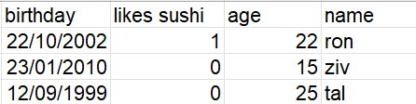
Basic Concepts in Structured Data
Structured information is stored in tabular form.
1
2
It can be stored in databases, of which there are many types, or in files such as Excel or Google Sheets.
3
4
For the sake of learning simplicity, we will work in this course with Excel files
5
Tables consist of a two-dimensional structure containing -
Columns - contains header or categories of the data
Rows - contain details within the data, each rows represents an item in the data
Cells - each cell is a single item of information, it is a combination of row and column
The data can be of one of the following types -
Text - called string
Number - called int
Date
Boolean - true/false, 1/0, yes/no
Notes:
הסברים בסיסיים על מידע טבלאי.
בכל סוג מידע לשאול מה לדעתם אפשר לעשות איתו ולמה יש סוגי מידע שונים.
לדוגמה - מספרים אפשר לעשות פעולות חשבוניות, תאריכים אפשר להציג כרצף, טקסט אפשר לספור או להגדיר כקטגוריות וכו.
כל קונספט להסביר ולהדגים על הטבלה לדוגמה.

Slide 6
Why Data Preparation and Cleaning is Important?
1
Data cleaning is the first step to analysing data, Its an essential process for any data-driven project.
2
3
When we analyze data, the results of the analysis depend first and foremost on the quality of the data we work with.
4
5
It is the process of identifying and correcting inaccurate, incomplete, irrelevant, and duplicate data. additionally, It involves transforming raw data into a clean and consistent format.
1
Improved Data Quality
Leads to more accurate insights and reliable results from data analysis.
2
Reduced Risk of Errors
Minimizes the risk of errors and incorrect decisions based on faulty data.
3
Increased Efficiency
Reduces the time and effort required for analysis.
Notes:
שלב חשוב - להתעכב על כך שהסטודנטים מבינים את מהות השלב ולמה אנחנו מתעכבים עליו.

Slide 7
A Guide to Data Cleaning
Consolidation of the relevant tables
1
1
2
Sometimes it is necessary to connect
several tables
3
Missing Values
4
2
5
Filling or removing parts
with missing information.
Duplicate Data
3
Identification and removal
of repetitive information
4
Inconsistent Data
Fixing different spellings of the
same item or Inconsistent data types
Data Reduction
5
Removing irrelevant
or redundant information.
6
Outliers
Extreme values which we
may not want to consider
in our analysis
Notes:
לעבור על השלבים ולתת דוגמאות.
להסביר שאלו קווים כללים וכל ניקוי יראה שונה בהתאם לקונטקסט של המידע.

Slide 8
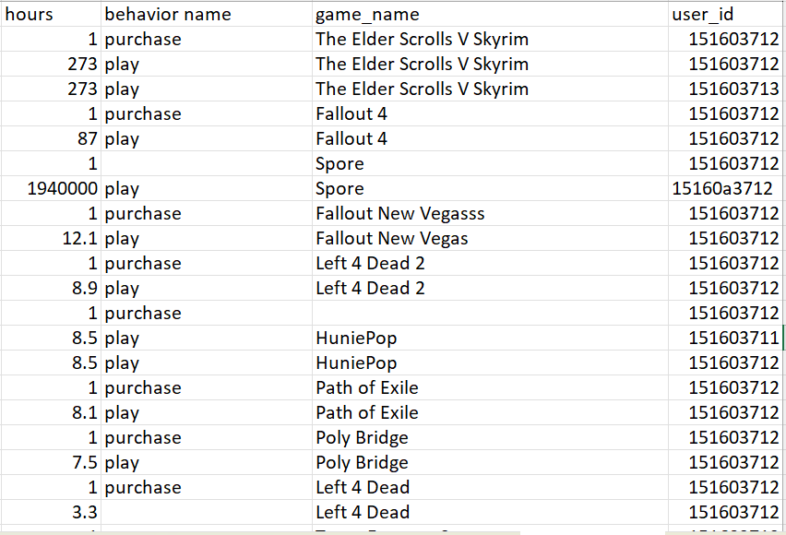
Missing Values
1
2
3
Duplicate Data
4
5
Outliers
Inconsistent Data
Notes:
לעבור עם הסטודנטים על הדוגמא שבתמונה, ועל כל אחד מסוגי הניקויים שנצטרך לעשות בהתאם לגייד-ליינס שפרטנו בפניהם בשקופית הקודמת.

Slide 9
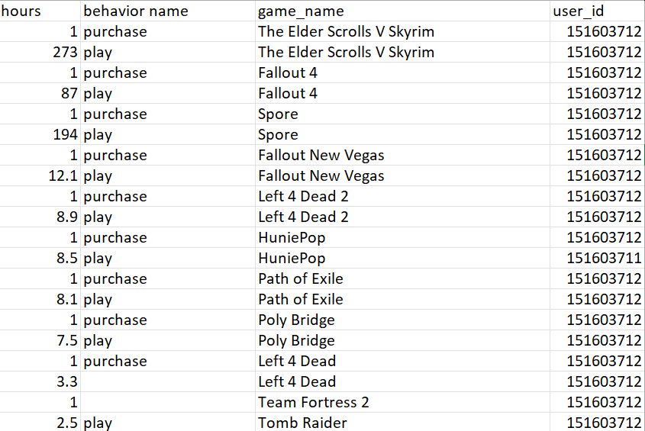
1
2
3
4
5
Notes:
איך יראה הדאטא אחרי תהליך הניקוי והסידור. שוב, להדגיש להם את השינויים שעשינו.

Slide 10

AI-powered data cleaning
1
2
3
There are many AI tools developed specifically for cleaning and organizing data, and most will achieve similar results.
4
5
In this course we will teach you the principles of querying an AI model which you can apply to any model you choose to work with in the future.
For the sake of learning we will use Julius AI.
Other good options exist such as DataLab, power drill AI, akkio
And even ChatGPT paid versions.
We encourage you to explore them to find the tool that suits you best.
Notes:
להסביר לסטודנטים שאנחנו יכולים לנתח נתונים ולנקות את הדאטא שלנו גם באמצעות מודלי שפה כללים שהכרנו כמו ChatGPT Gemini וכו', אבל שבשביל לעשות את זה בצורה טובה (עם איטרציות על הפרומפטים שאנחנו נותנים לצ'אט) צריך בדרכ את הגרסא בתשלום, שמאפשרת כמה פרומפטים אחד אחרי השני כשמנתחים דאטא.
בנוסף, להזכיר להם את המבואות של בינה מלאכותית, ועל זה שישנם המון כלי LLM שאומנו על משימה ספציפית, במקרה שלנו - על ניתוח דאטא כמו דאטא אנליסטים.
להסביר להם שאנחנו הולכים לראות הדגמה על כלי אחד ספציפי כזה ובו הם גם יעשו את התרגיל, Juliys AI, אבל שיש עוד הרבה כאלו, ושוב, שניתן לעשות את זה גם עם מודלי שפה שלא אומנו ספציפית על משימת ניתוח הדאטא.

Slide 11
How to query AI correctly?
1
Luckily for us, AI was created to be as accessible and user-friendly as possible.
2
to remember some basic principles to get the best results.
3
4
5
1
Make specific and precise request
Make sure you fully explained the actions you want to be performed.
2
present background
Tell the AI the context of your request, so it can tailor the result to your needs.
3
Specify your desired result
Be clear with what you expect to receive from the model.
4
Examine the results
and make the necessary adjustments

Slide 12
Example for a Prompt
1
“I am a middle school teacher who wants to study the change in my students grades over the past year. For this purpose, I need you to take the Excel containing details of their scores , and perform the following actions -
2
background & context to the AI
3
4
5
Delete rows containing missing information
Delete duplicate lines
Make sure there are no spelling mistakes
Make sure all scores are in the range between 20 and 100.
If there is a score below 20, change it to 20, and a score above 100, change it to 100
specific and precise request
I want you to create an Excel file for to download”
desired result
But of course - write the prompt with AI..!
Notes:
לעבור איתם על הפרומפט שלב שלב, ואז לעבור לצ'אט גיפיטי בשביל לכתוב פרומפט עבור דאטא שיש לנו, ואז לקחת את הפרומפט שהוא יכין לנו לפלטפורמה Julius AI ולהדגים להם את הניתוח נתונים על האקסל steam
"I work as a market analyst for a gaming company and I want to analyze Steam game trends to support product decisions. Here’s the raw data in Excel. What data cleaning or preprocessing would you recommend before analysis?"
Let students or the AI brainstorm needed steps:
Missing names
Duplicate games
Mixed platform values
Text prices like “Free”
Bad formatting in dates or ratios
Inconsistent capitalization

Slide 13





הדגמה: ניקוי ציוני מבחנים בעזרת בינה מלאכותית
נתוני תלמידים מומצאים עם שגיאות מכוונות
הפרומפט להדבקה לצד קובץ הנתונים
ציון | תאריך | מבחן | שם תלמיד
85 | 01/10/2026 | אנגלית | נועה כהן
85 | 01/10/2026 | אנגלית | נועה כהן
112 | 2026-10-05 | מתמטיקה | דניאל לוי
15 | 07.10.2026 | מדעים | מיה ישראלי
— | 09/10/2026 | אנגלית | איתי פרץ
78 | 10/10/2026 | מתמטיקה | —
91 | — | מדעים | רוני שפירא
88 | 15/10/2026 | אנגלית | נוע ה כהן
-5 | 2026-10-18 | מתמטיקה | דניאל לוי
104 | 20.10.2026 | מדעימ | מיה ישראלי
73 | 22/10/2026 | מדעים | רוני שפירא
20 | 25/10/2026 | אנגלית | איתי פרץ
אני מורה ורוצה לנתח את ציוני התלמידים.
נקה את קובץ הנתונים המצורף לפי הכללים:
1. מחק שורות שחסר בהן מידע.
2. מחק שורות כפולות.
3. תקן שגיאות כתיב בשמות ובשמות המבחנים.
4. ודא שכל הציונים בטווח מ־20 עד 100.
ציון נמוך מ־20 יש לשנות ל־20.
ציון גבוה מ־100 יש לשנות ל־100.
החזר קובץ CSV נקי להורדה וסכם את השינויים.
1
2
3
4
5
קובץ ההדגמה: 1_data cleaning_students.csv | מקפים בטבלה מייצגים תאים חסרים

Slide 14
1
2
Important to keep in mind
3
4
Know your needs
5
The Preparation of the data can vary depending on the context and the purpose of the analysis,
identify what information is relevant to you.
Beware of mistakes
AI can also make mistakes, review the data before and after the the process to make sure everything is in order.
Define the model persona
When using a multi-purpose AI tool, in order to get the best results, it is important to explain to the AI “who he is” before we start making requests.
Experiment
The first attempt does not always yield the desired result,
try changing the wording or make your request more precise.

Slide 15

Conclusion
1
2
3
4
Data cleaning is an essential step for any data analysis.
5
It is a process consisting of a few key steps, that when followed will ensure accurate and correct data.
By by asking the right query, you can use AI-powered tools to streamline the process, making it quick, efficient, and without need for technical knowledge.

Slide 16
1
2
3
4
5
Questions?

